Slide 1
Asignatura: Lenguaje y comunicación
Docente: Mery Anne Bestrin | Curso: 5 básico B
Objetivo de Aprendizaje: OA_26 (TERCERO BASICO) Escuchar y observar texto educativo “Los lunares de Lía” comprendiendo y comentando sobre el mismo.
Contenido: Lectura.
Habilidad: Escuchar, observar y comprender texto educativo.
Semana Nº: 26 (lunes 05 de octubre al viernes 09 de octubre)

Slide 2
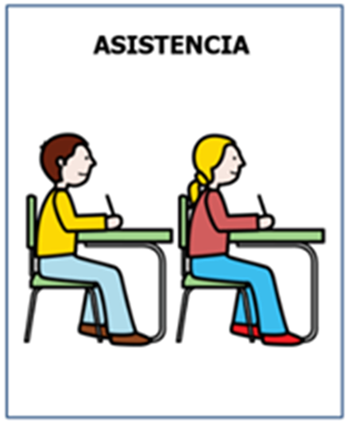
Agenda de anticipación

Slide 3
Emojis de las emociones
¿Cómo te sientes hoy?
¿Cómo te has sentido últimamente?

Slide 4
OBJETIVO DE LA CLASE
Escuchar y observar texto educativo “Los lunares de Lía” comprendiendo y comentando sobre el mismo.

Slide 5
Los Lunares de lía

Slide 6
Cierre
Ronda de preguntas sobre lo leído:
1) ¿Cuántos años tiene Lía ?
2) ¿ Cuantos lunares tiene lía?
3) ¿Por qué molestaban a lía en la escuela?
4) ¿Dónde tiene el lunar Liza?
5) ¿que le dijo Lucas a lía?
6) ¿ Siguieron molestando a lía en el colegio?

Slide 7
Despedida

